Slide 1
基本原理 基本方法
合理构建情境
2015年高考真题分析

Slide 2
14 | 15 | 16 | 17 | 18 | 19 | 20 | 21 | 22 | 23 | 24 | 25 | 33
带电粒子在磁场中的运动 | 匀强电场的电势 | 变压器电路分析 | 竖直面上的圆周运动 | 平抛运动 | 电磁感应 电磁驱动 | 斜面运动的vt图像 | 万有引力规律 | 向心力方程 | 小电流表改大电流表 | 电子秤的原理 | 动量不守恒的滑板类型 | 晶体与非晶体
1无重力 2B不同比较r和w | 1实物图 2电场力做功相同 |  | 1有f 2向心力方程 3能量守恒 | 1立体图 2多限制条件 | 自由电子与电流？ | 双过程 | g地月对比 机械能守恒 反冲 | 多组数据处理 | 电路故障分析 | 方程组联立 |  | 不等面积活塞的整体分析
5.16 | 5.86 | 4.88 | 2.09 | 4.67 | 1.78 | 5.23 | 2.65 | 7.3 |  | 9.13 | 3.92 | 9.57

Slide 3
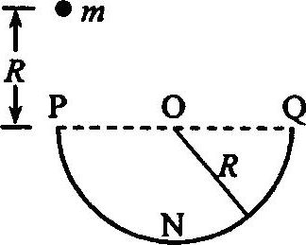
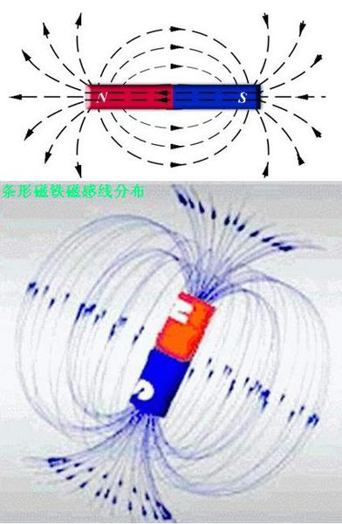
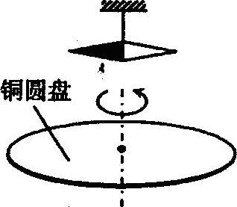
回归基本物理规律
注意情景构建

Slide 4
天体运动需要再次系统复习
21．我国发射的“嫦娥三号”登月探测器靠近月球后，先在月球表面附近的近似圆轨道上绕月运行；然后经过一系列过程，在离月面4 m高处做一次悬停(可认为是相对于月球静止)；最后关闭发动机，探测器自由下落。已知探测器的质量约为1.3×10³ kg，地球质量约为月球的81倍，地球半径约为月球的3.7倍，地球表面的重力加速度大小约为9.8 m／s²。则此探测器
A．在着陆前的瞬间，速度大小约为8.9 m／s
B．悬停时受到的反冲作用力约为2×10³N
C．从离开近月圆轨道到着陆这段时间内，机械能守恒
D．在近月圆轨道上运行的线速度小于人造卫星在近地圆轨道上运行的线速度

Slide 5
33题 5选3不能有死角
A．将一块晶体敲碎后，得到的小颗粒是非晶体
B．固体可以分为晶体和非晶体两类，有些晶体在不同方向上有不同的光学地质
C．由同种元素构成的固体，可能会由于原子的排列方式不同而成为不同的晶体
D．在合适的条件下，某些晶体可以转变为非晶体，某些非晶体也可以转变为晶体
E．在熔化过程中，晶体要吸收热量，但温度保持不变，内能也保持不变

Slide 6
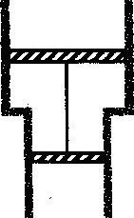
如图，一固定的竖直汽缸由一大一小两个同轴圆筒组成，两圆筒中各有一个活塞。已知大活塞的质量为m₁=2.50 kg，横截面积为s₁=80.0 cm²；小活塞的质量为m₂=1.50 kg，横截面积为s₂=40.0 cm²；两活塞用刚性轻杆连接，间距保持为l = 40.0 cm；汽缸外大气的压强为p=1.00×10⁵ Pa，温度为T=303 K。初始时大活塞与大圆筒底部相距l₂ ，两活塞问封闭气体的温度为T₁=495 K。现汽缸内气体温度缓慢下降，活塞缓慢下移。忽略两活塞与汽缸壁之间的摩擦，重力加速度大小g取10 m／s²。求
(i)在大活塞与大圆筒底部接触前的瞬间，缸内封闭气体的温度；
(ii)缸内封闭的气体与缸外大气达到热平衡时，缸内封闭气体的压强。

Slide 7
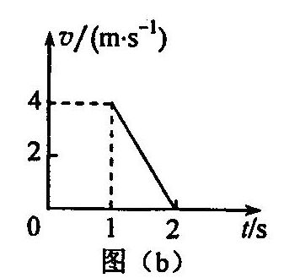
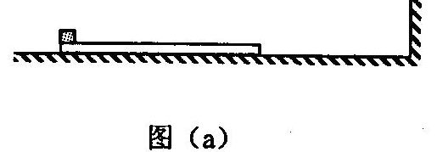
情境构建，并不难！
一长木板置于粗糙水平地面上，木板左端放置一小物块；在木板右方有一墙壁，木板右端与墙壁的距离为4.5 m，如图(a)所示。t = 0时刻开始，小物块与木板一起以共同速度向右运动，直至t = 1 s时木板与墙壁碰撞(碰撞时间极短)。碰撞前后木板速度大小不变，方向相反；运动过程中小物块始终未离开木板。已知碰撞后1 s时间内小物块的 v－t图线如图(b)所示。木板的质量是小物块质量的l5倍，重力加速度大小g取10 m／s²。

Slide 8
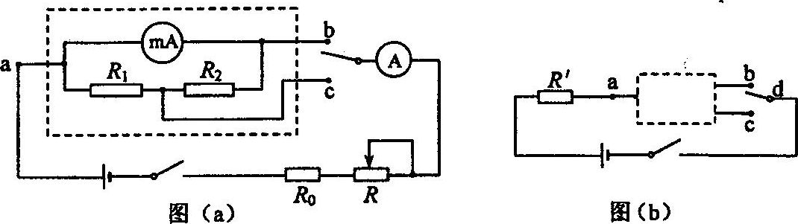
电学实验不过是个欧姆定律
(2)现用一量程为3 mA、内阻为l50Ω的标准电流表④对改装电表的3 mA挡进行校准，校准时需选取的刻度为0.5、1.0、1.5、2.0、2.5、3.0 mA。电池的电动势为1.5 V，内阻忽略不计；定值电阻R₀有两种规格，阻值分别为300Ω和1000Ω；滑动变阻器R有两种规格，最大阻值分别为750Ω和3000Ω。则R₀应选用阻值为________Ω的电阻，R应选用最大阻值为________Ω的滑动变阻器。

Slide 9
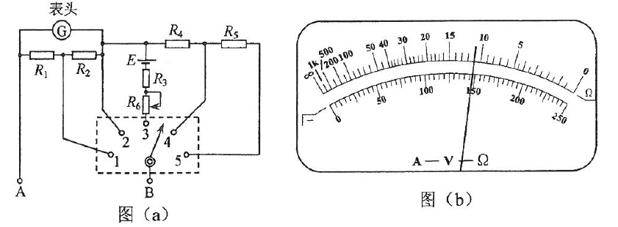
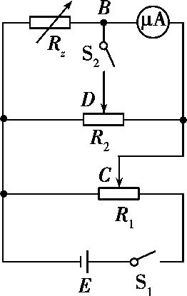
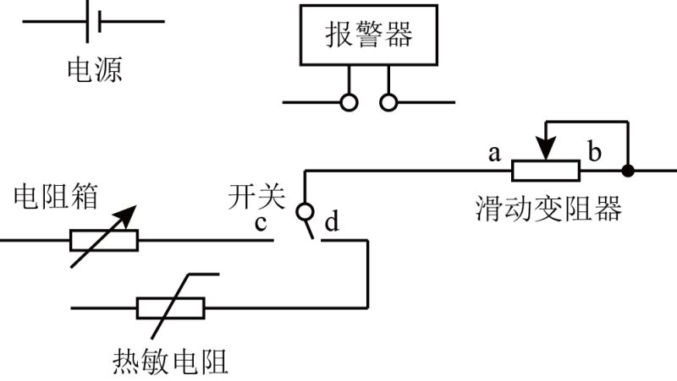

Slide 10
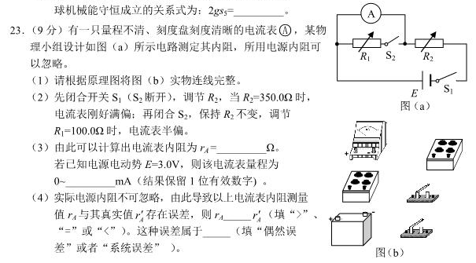
半偏法的陷阱

Slide 11
10、(10分)现要组装一个由热敏电阻控制的报警系统，要求当热敏电阻的温度达到或超过 时，系统报警。提供的器材有：热敏电阻，报警器（内阻很小，流过的电流超过 时就会报警），电阻箱（最大阻值为 ），直流电源（输出电压为 ，内阻不计），滑动变阻器 （最大阻值为 ），滑动变阻器 （最大阻值为 ），单刀双掷开关一个，导线若干。
在室温下对系统进行调节。已知 约为 ， 约为 ；流过报警器的电流超过 时，报警器可能损坏；该热敏电阻的阻值随温度升高而减小，在 时阻值为 。
(1)在答题卡上完成待调节的报警系统原理电路图的连线。
(2)电路中应选用滑动变阻器_____________（填“ ”或“ ”）。
(3)按照下列步骤调节此报警系统：
①电路接通前，需将电阻箱调到一固定的阻值，根据实验要求，这一阻值为______ ；滑动变阻器的滑片应置于_______（填“a”或“b”）端附近，不能置于另一端的原因是________________________________。
②将开关向_______（填“c”或“d”）端闭合，缓慢移动滑动变阻器的滑片，直至_____________________。
(4)保持滑动变阻器滑片的位置不变，将开关向另一端闭合，报警系统即可正常使用。

